Slide 1
Ajax JQeury 기술

Slide 2

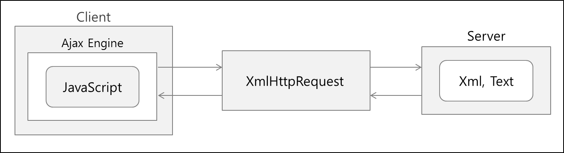
Development Environment
Ajax Jquery
Ajax = Asynchronous JavaScript and XML의 약어
- Web에서 화면을 갱신하지 않고 Server로부터 Data를 가져오는 방법. Ajax의 동작원리는 Browser에서 서버로 보낼 Data를 Ajax Engine을 통해 Server로 전송한다. 이 때 Ajax Engine에서는 JavaScript를 통해 DOM을 사용하여 XMLHttpRequest(XHR) 객체로 Data를 전달, 이 XHR을 이용해서 Server에서 비동기 방식으로 자료를 조회해 올 수 있다. Server에서 Data를 전달 할 때 화면전체의 HTML을 전달하지 않고 Text 또는 Xml형식으로 Browser에 전달한다.

Slide 3
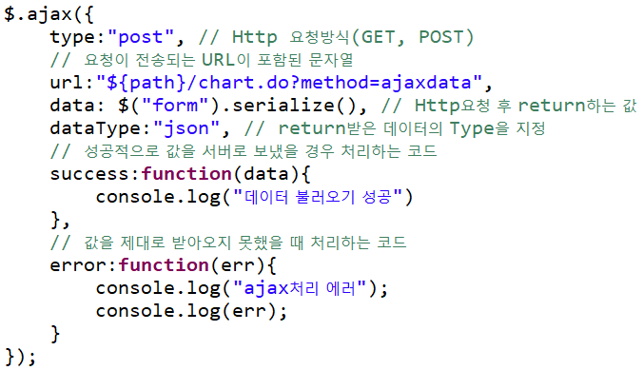
Development Environment
Ajax Jquery
JQuery = 오픈 소스 기반의 자바스크립트 라이브러리로, 자바스크립트를 손쉽게 활용할 수 있게 도와준다. JQuery를 이용하면 짧고 단순한 코드로도 웹페이지에 다양한 효과나 연출을 적용할 수 있다.
Ajax의 기본 Method를 이용해서 Server와 통신을 하면 상당히 복잡하다. 이는 XMLHttpRequest를 직접 사용하기 때문인데, jQuery를 이용하면 100줄 정도의 Source를 몇 줄 만으로 간단하게 Server와 Data를 주고받을 수 있다. 사용방법은 JavaScript에서 jQuery 문법을 사용해서 간단하게 구현할 수 있다.

Slide 4
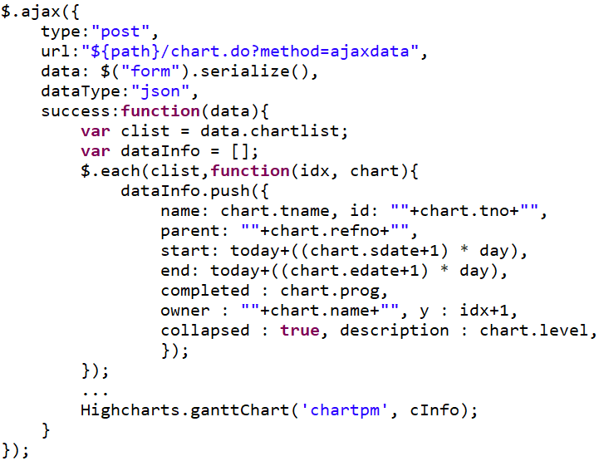
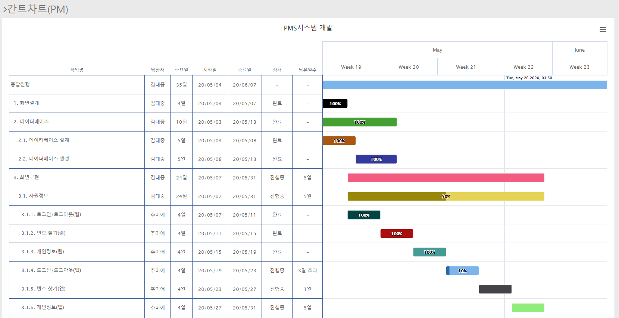
Development Environment
Ajax Jquery
Jquery문법으로 Ajax를 사용해서 데이터를 받아와서 차트데이터로 출력하는 예제

Slide 5
HighCharts 기술
전체 Example 뒤에 데이터 입력, 차트선언 및 기본 입력정보 순서로 배치해주시면 됩니다.(전체 Example 페이지도 사용부탁드리겠습니다.)
PMS와 Gantt Chart, HighCharts, 차트선언 및 기본 입력정보 부분은 따로 수정된 것 없고 데이터 입력 부분만 추가되었습니다.

Slide 6
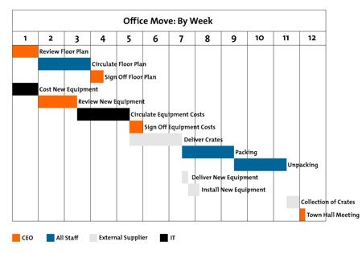
Development Environment
PMS와 Gantt Chart
팀 프로젝트 계획 및 예약
프로젝트를 성공적으로 완료하려면 많은 업무(Task)를 제어하고 일정대로 완료되었는지 확인해야 한다. 마감일을 놓치거나 순서대로 작업을 완료하지 않으면 나머지 프로젝트에 영향을 줄 수 있고 결과적으로 프로젝트의 진행이 늦어질 수 있으며 이로 인해서 더 많은 비용이 들어간다. 따라서 수행해야할 모든 업무를 보고 각 업무를 완료해야하는 시점을 한 눈에 알 수 있는 수단이 필요하다.
간트차트(Gantt Chart)는 이러한 정보를 시각적으로 전달하고 프로젝트와 관련된 모든 작업과 시간 순서에 따라 표시되는 정보를 간략하게 표시한다. 이를 통해 프로젝트의 관련 업무 및 완료 시기를 즉각적으로 확인할 수 있다.

Slide 7
Development Environment
Highcharts
하이차트란?
Javascript를 이용해 웹의 통계적인 정보 시각화를 위해 사용되는 차트 라이브러리
JSON 형식의 옵션을 사용하여 데이터 입력, 옵션 설정이 가능하고 다양한 차트 유형을 제공
장점 : 데이터 시각화 라이브러리인 D3.js 보다 사용하기 쉽다.
적용 부분
일정관리에서 PM과 팀원의 일정을 파악할 수 있는 Gantt Chart 사용

Slide 8
Development Environment
Highcharts
Highcharts
- Example

Slide 9
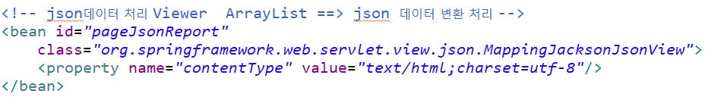
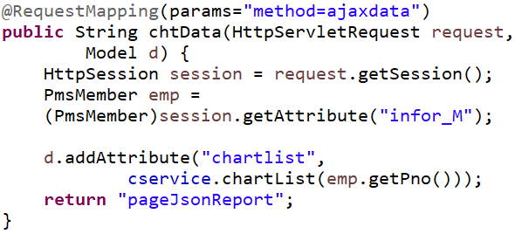
Development Environment
Highcharts
Highcharts
- 데이터 입력
HighCharts에 데이터를 입력시키기 위해 DB에서 받아온 ArrayList 객체를 JSON 데이터로 변환시켜 Ajax를 이용해 불러올 필요가 있다. Spring에서 JSON처리 Viewer를 호출하고 컨트롤러에서 사용, 해당 데이터를 페이지로 불러온다.
<dispatcher-servlet.xml>
<Controller>
<JSP, Ajax>

Slide 10
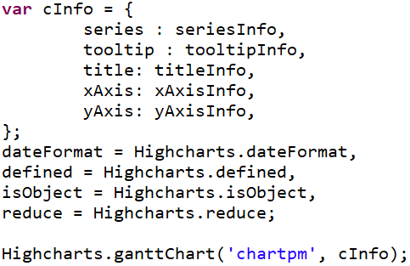
Development Environment
Highcharts
Highcharts
- 차트 선언 및 기본 입력정보
Highcharts를 사용할 웹페이지에 script 태그로 위의 세가지 js 추가한다.
script단에서 아래와 같은 형태로 선언한다.
Highcharts.사용할 chart종류(차트가 입력될 div, 차트 입력정보(JSON))
차트 입력정보에는 JSON데이터를 통째로 넣을 수 있다. 가독성을 위해서 입력정보를 분리해서 입력하는 것을 추천
차트 입력 정보, 하위 항목에도 JSON형식으로 데이터를 입력할 수 있다.
series : 차트 데이터
tooltip : 툴팁 데이터
title : 차트명 데이터
xAxis : X축 데이터
yAxis : Y축 데이터

Slide 11
화면설계 부분 변동 없음

Slide 12

프로젝트
일정관리
전현규

Slide 13
화면 설계

Slide 14
[화면설계] 프로젝트추가(CEO, CTO)
WEB
1
클릭시 캘린더 형식으로 선택
2
현재 팀에 참여하지 않은 인원만 선택
3
검증절차를 거쳐서 완료되면 등록
프로젝트명, 시작일, 종료일, PM, 프로젝트개요가 입력되었는가?
시작일과 종료일은 오늘 날짜 이후로 설정되었는가?
종료일이 시작일 이후로 설정 되었는가?
프로젝트 추가
프로젝트명
시작일
2020-05-07
ㅁ
1
종료일
2020-05-07
ㅁ
2
PM
홍길동
선택
프로젝트 개요
3
등록
취소

Slide 15
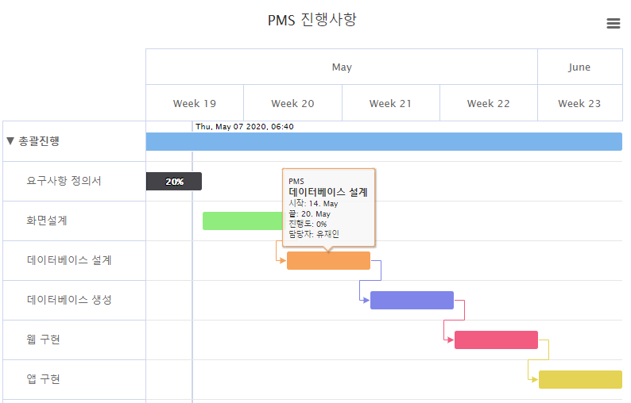
[화면설계] 간트차트(PM)
WEB
1
본인이 담당하고 있는 프로젝트의 전체 업무와 일정이 표시된 간트차트 출력
1

Slide 16
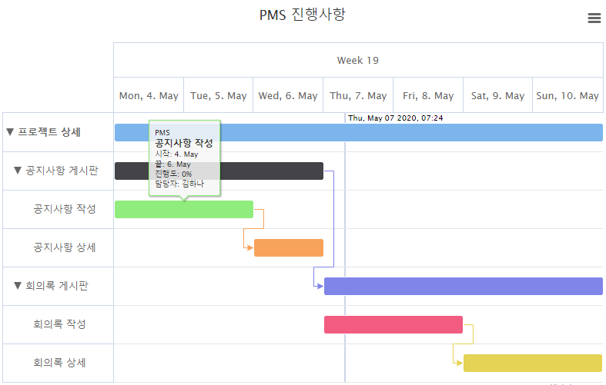
[화면설계] 간트차트(팀원)
WEB
1
본인이 소속되어 있는 프로젝트에서 담당하고 있는 업무와 해당 업무가 포함된 상위 업무, 각 업무이 대한 일정이 표시된 간트차트 출력
1

Slide 17
화면구현 부분 변동 없음

Slide 18
화면 구현

Slide 19
[화면구현] 프로젝트추가(CEO, CTO)
WEB

Slide 20
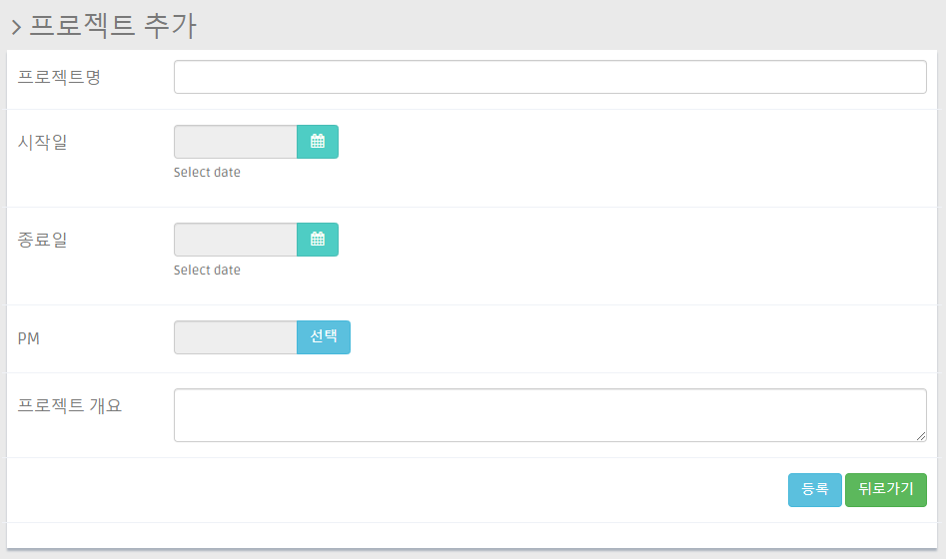
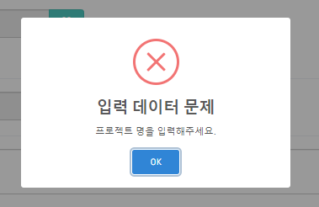
[화면구현]
WEB
jsp
ㄴㄴㄴ
Business logic

Slide 21
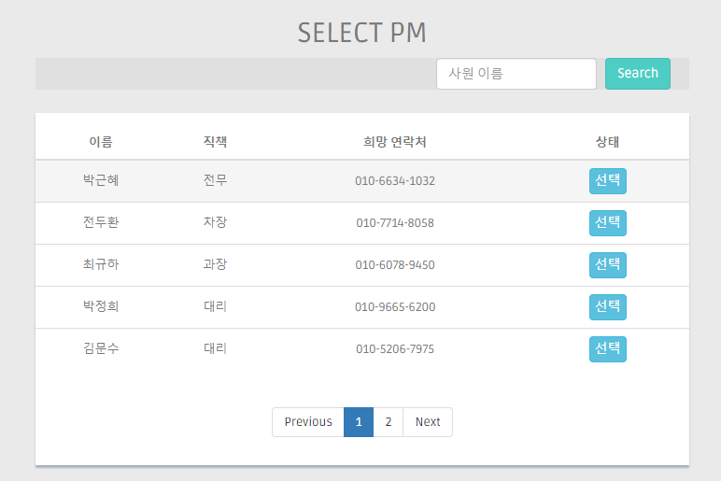
[화면구현]
WEB
jsp
ㄴㄴㄴ
Business logic

Slide 22
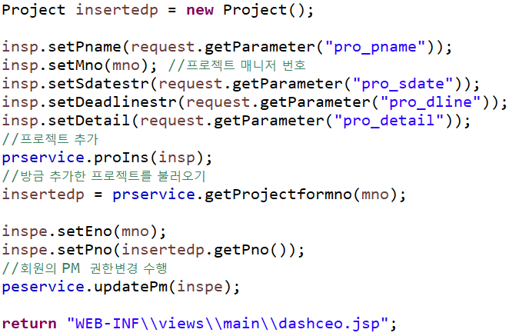
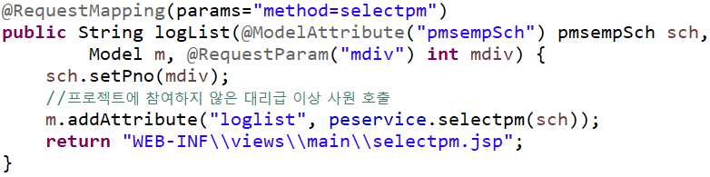
[화면구현] 프로젝트추가(CEO, CTO)
WEB

Slide 23
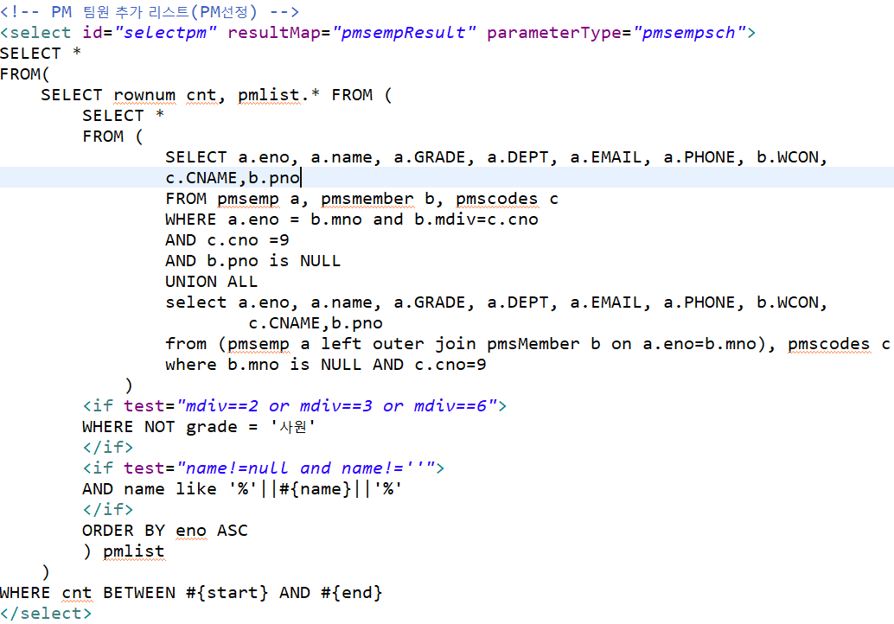
[화면구현] 프로젝트추가(CEO, CTO)
WEB

Slide 24
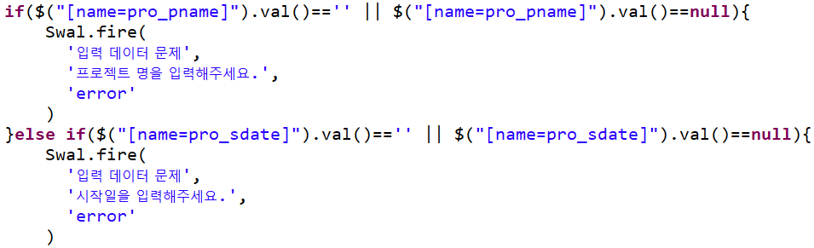
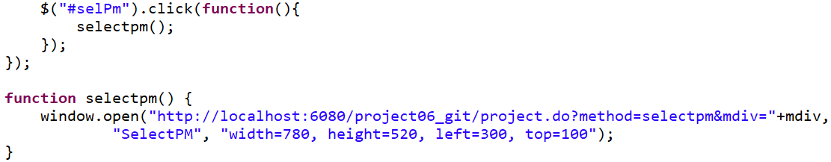
[화면구현] 프로젝트추가(CEO, CTO)
WEB

Slide 25
[화면구현] 간트차트(PM)
WEB

Slide 26
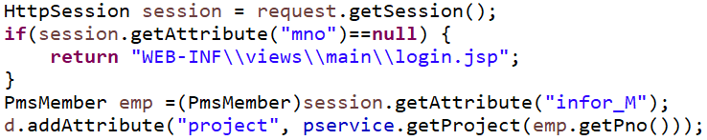
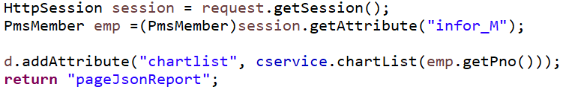

[화면구현] 간트차트(PM)
WEB

Slide 27
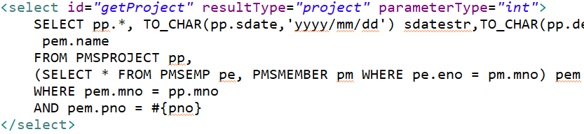
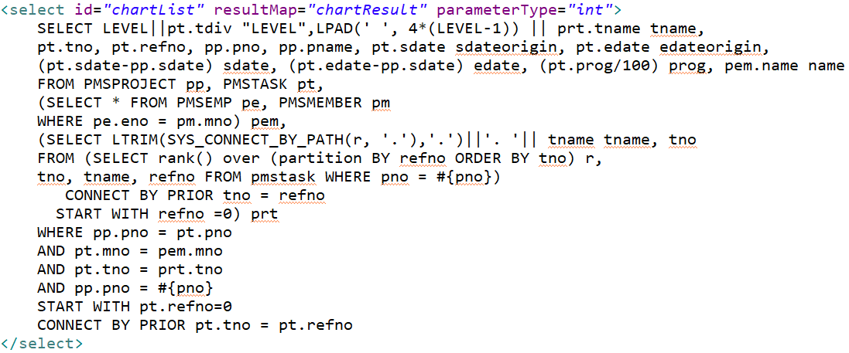
[화면구현] 간트차트(PM)
WEB
계층형 구조에 Rank를 매겨서 순번 표시
refno 기준으로 계층형 구조 호출

Slide 28
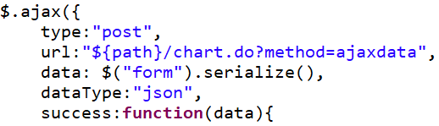
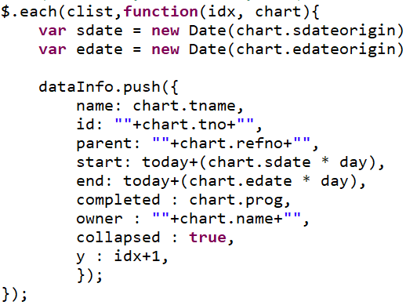
[화면구현] 간트차트(PM)
WEB

Slide 29
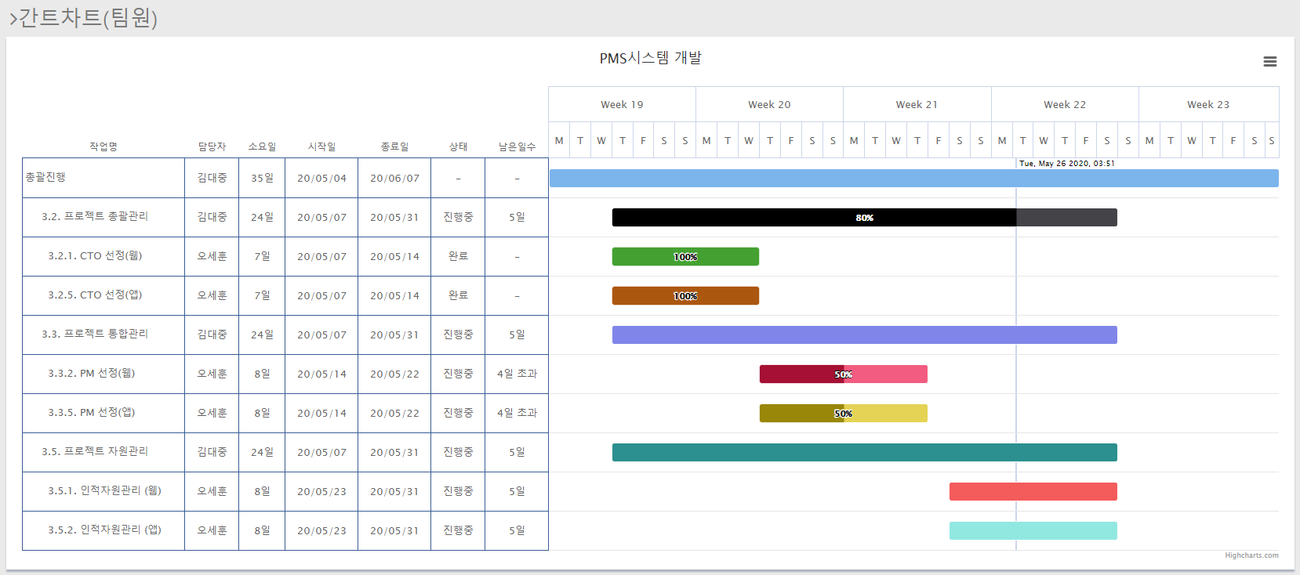
[화면구현] 간트차트(팀원)
WEB
웹 화면/핵심코드

Slide 30
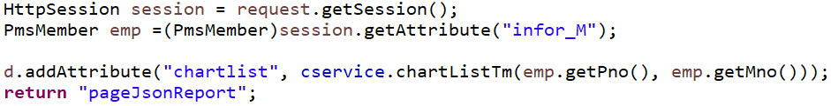
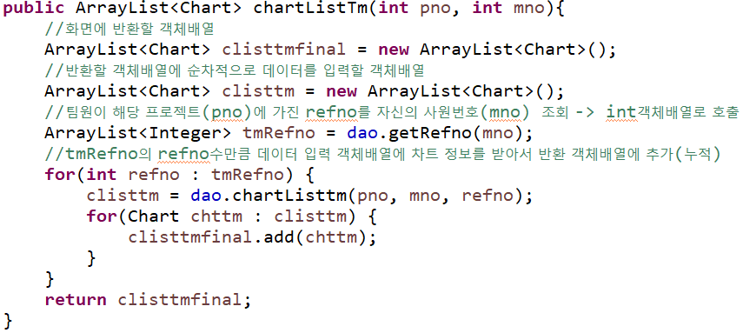
[화면구현] 간트차트(팀원)
WEB
웹 화면/핵심코드

Slide 31
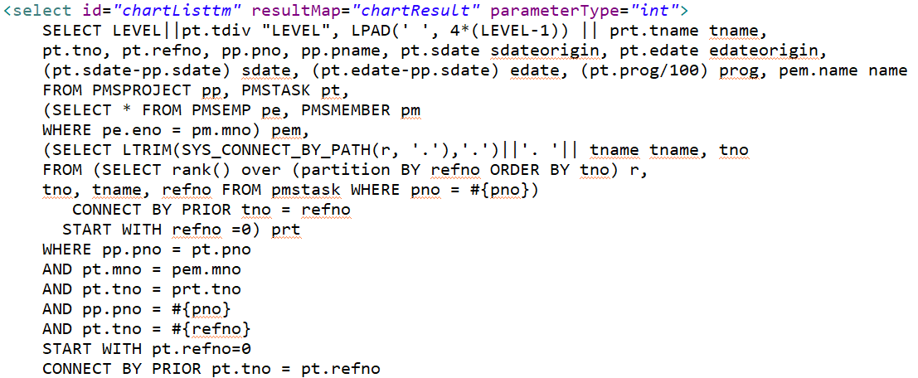
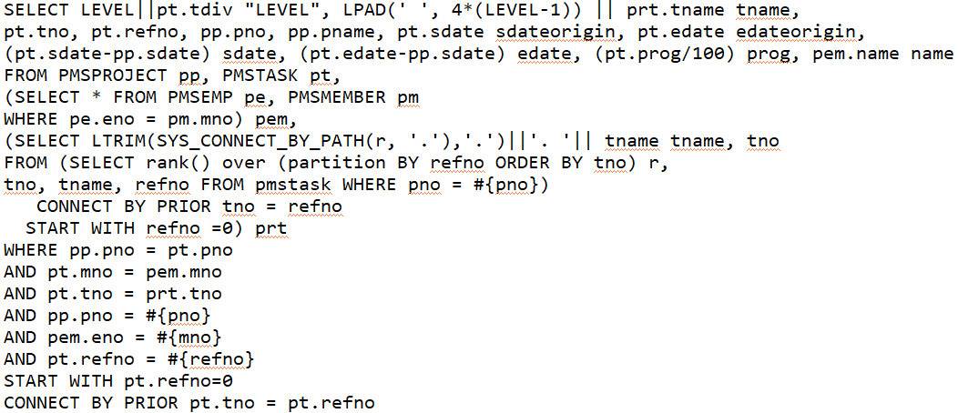
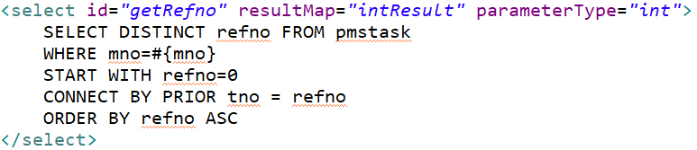
[화면구현] 간트차트(팀원)
WEB
웹 화면/핵심코드
위쪽은 할당된 업무의 상위업무
아래쪽은 본인에게 할당된 업무
두 SQL문을 UNION ALL
자신에게 할당된 업무의
상위업무번호 리스트 호출

Slide 32
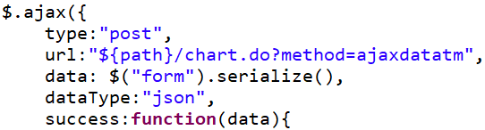
[화면구현] 간트차트(팀원)
WEB
웹 화면/핵심코드

Slide 33
[화면구현]
WEB
화면
jsp
Business logic

Slide 34
[화면구현]
WEB
jsp
화면
Business logic

